Slide 1
ỦY BAN NHÂN DÂN HUYỆN ĐỨC TRỌNG
TRƯỜNG TIỂU HỌC AN HIỆP
CHÀO MỪNG QUÝ THẦY CÔ
VỀ DỰ GIỜ TIẾT THỂ NGHIỆM CHUYÊN ĐỀ MÔN HĐTN
LỚP 1A
GIÁO VIÊN DẠY: DƯƠNG THỊ HỒNG NGUYỆT

Slide 2
Khởi động

Slide 3
Thứ sáu ngày 27 tháng 10 năm 2023
Hoạt động trải nghiệm
Chủ đề 3: Truyền thống trường em
Sinh hoạt lớp
Giáo dục địa phương:Chủ đề 3
Khám phá làng quê dệt thổ cẩm của ngườiCơ-ho

Slide 4
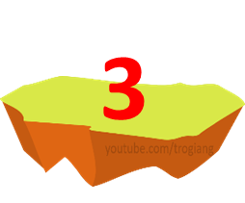

Slide 5
Thứ sáu ngày 27 tháng 10 năm 2023
Hoạt động trải nghiệm
Chủ đề 3:Truyền thống trường em
Sinh hoạt lớp
GDĐP:Khám phá làng nghề dệt thổ cẩm của người Cơ-ho
PHẦN THỨ NHẤT :Sinh hoạt lớp tuần 8

Slide 6
Thứ sáu ngày 27 tháng 10 năm 2023
HOẠT ĐỘNG TRẢI NGHIỆM
Chủ đề 3. Truyền thống trường em
Sinh hoạt lớp
GDĐP:Khám phá làng dệt thổ cẩm của người dân cơ-ho
Tuyên dương

Slide 8
Thứ sáu ngày 27 tháng 10 năm 2023
Hoạt động trải nghiệm
Chủ đề 3:Truyền thống trường em
Sinh hoạt lớp
GDĐP:Khám phá làng nghề dệt thổ cẩm của người Cơ-ho
PHẦN THỨ HAI :Khám phá làng nghề dệt thổ cẩm của người Cơ-ho

Slide 10
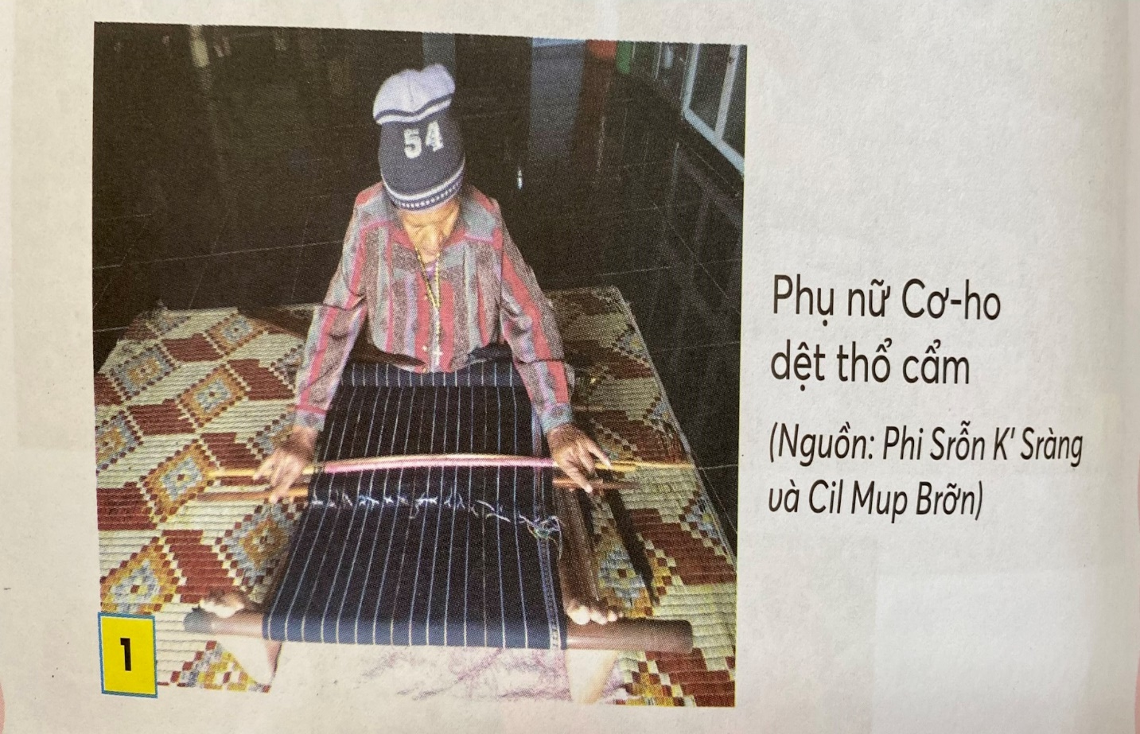
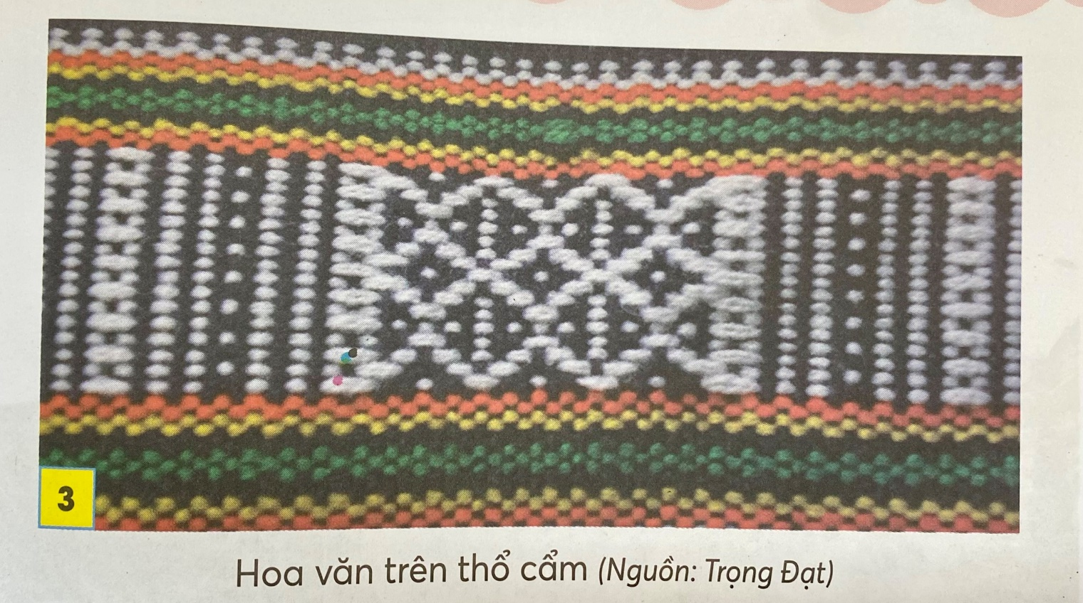
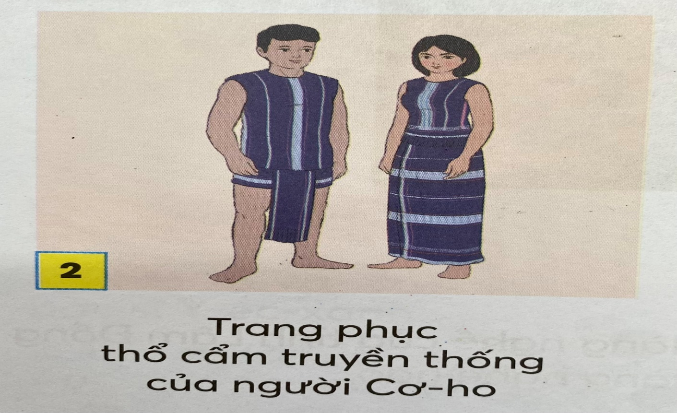

Slide 12
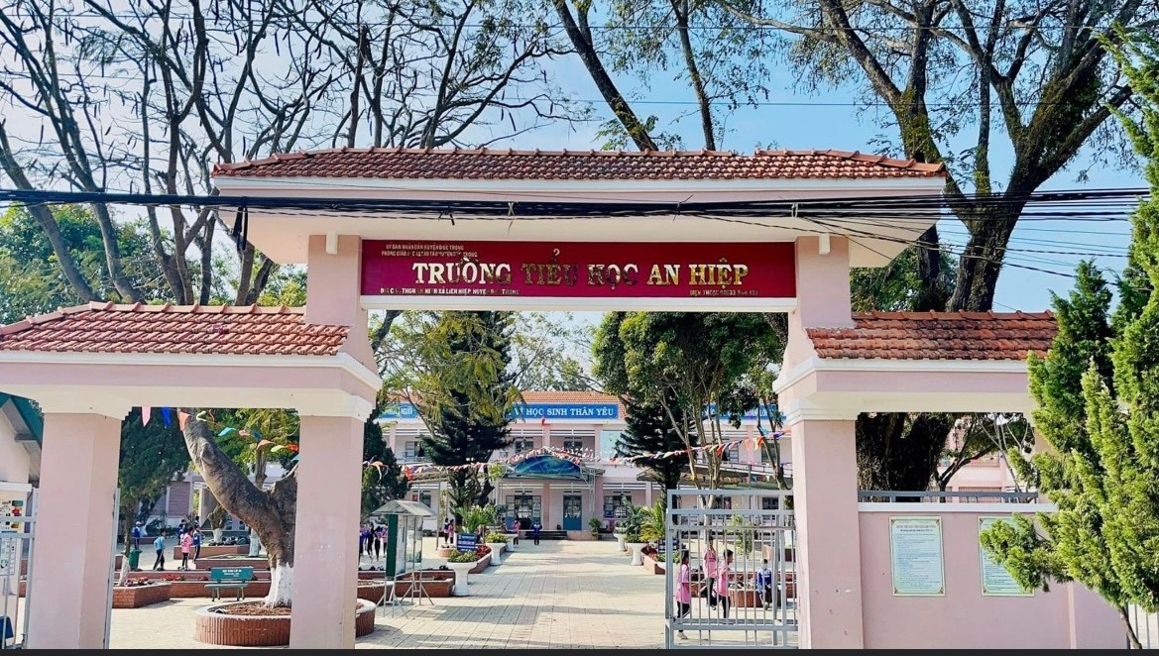
Thứ sáu ngày 27 tháng 10 năm 2023
Hoạt động trải nghiệm
Chủ đề 3:Truyền thống trường em
Sinh hoạt lớp
GDĐP:Khám phá làng nghề dệt thổ cẩm của người Cơ-ho
PHẦN THỨ BA :Chủ đề 3: Truyền thống trường em

Slide 14
Thứ sáu ngày 27 tháng 10 năm 2023
HOẠT ĐỘNG TRẢI NGHIỆM
Chủ đề Truyền thống trường em
Sinh hoạt lớp
3. Sinh hoạt theo chủ đề: Truyền thống trường em
*Kể về truyền thống trường em .

Slide 15
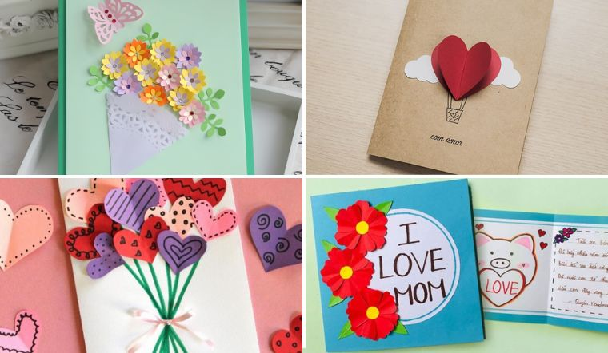
Thứ sáu ngày 27 tháng 10 năm 2023
HOẠT ĐỘNG TRẢI NGHIỆM
Chủ đề 3 . Truyền thống trường em
Sinh hoạt lớp
GDĐP:Khám phá làng dệt thổ cẩm của người Cơ-ho
3. Sinh hoạt theo chủ đề: Truyền thống trường em
* Làm thiệp chúc mừng

Slide 16
ĐÁNH GIÁ
Em luôn thân thiện với bạn bè
Em ít thân thiện với bạn bè
Em không thân thiện với bạn bè
- Cá nhân tự đánh giá
- Nhóm đánh giá

Slide 18
Giờ học đến đây đã kết thúc, kính chúc quý thầy cô mạnh khỏe, hạnh phúc. Chúc các em chăm ngoan, học giỏi !

Slide 19
Thứ sáu ngày 27 tháng 10 năm 2023
HOẠT ĐỘNG TRẢI NGHIỆM
Sinh hoạt lớp. Truyền thống trường em
I. Sinh hoạt lớp
II. Giáo dục địa phương
III. Sinh hoạt chủ đề: Truyền thống trường em

Slide 20
Thứ sáu ngày 27 tháng 10 năm 2023
Hoạt động trải nghiệm
Chủ đề 3:Truyền thống trường em
Sinh hoạt lớp
GDĐP:Khám phá làng nghề dệt thổ cẩm của người Cơ-ho
1. Sinh hoạt lớp
Tổ trưởng báo cáo hoạt động của tổ trong tuần vừa qua
Lớp trưởng báo cáo hoạt động của lớp trong tuần vừa qua

Slide 21
VẬN DỤNG

Slide 22
Thứ sáu ngày 27 tháng 10 năm 2023
HOẠT ĐỘNG TRẢI NGHIỆM
Chủ đề 3:Truyền thống trường em
GDĐP:Khám phá làng nghề dệt thổ cẩm
của người cơ-ho
*. Kế hoạch tuần 9

Slide 23
Thứ sáu ngày 27 tháng 10 năm 2023
HOẠT ĐỘNG TRẢI NGHIỆM
Sinh hoạt lớp. Truyền thống nhà trường
I. Đánh giá hoạt động tuần 8
II. Kế hoạch hoạt động tuần 9
III. Sinh hoạt chủ đề:Truyền thống nhà trường

Slide 24
CHÚC QUÝ THẦY CÔ VÀ CÁC EM VUI, KHỎE.
CHÀO TẠM BIỆT !

